Slide 1
G. B. Shaw, Pygmalion
Wie viel „Pygmalion“ steckt in Pygmalion?
Eine Präsentation von Max Gödtel

Slide 2
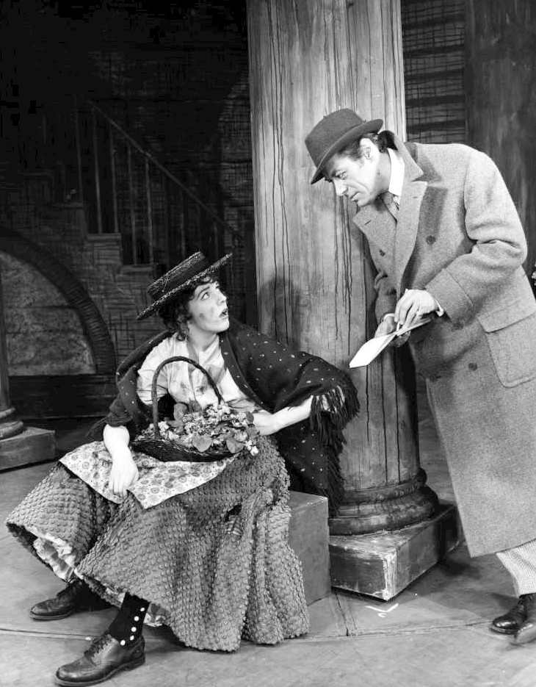
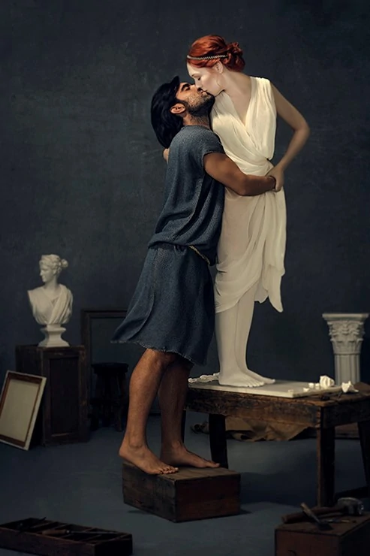

Slide 3
Gliederung:
Ovids Metamorphosen 10, 243–297
Die Rolle des Pygmalion
Die Rolle der Galatea
Ihre Beziehung zueinander
Fazit

Slide 4
1. Ovids Metamorphosen 10, 243–297

Slide 5
Keine Verbindung zur griechischen Mythologie
Didos Bruder Pygmalion (vgl. Aen. 1, 347) wird klar von ihm abgegrenzt
Dörrie schließt auf einen theophoren Namen
Generell sakraler Kontext des Werkes
perfekter Stoff für den Leser, da Ovid gerne ,,Seltenheiten“ präsentiert

Slide 6
Inhalt:
Unterteilt in A, B und C
A (243-269):
Pygmalion empfindet Frauen als lasterhaft
Erschafft eine elfenbeinerne Statue
Betastet sie und nimmt sie als reale Person wahr

Slide 7
Inhalt:
Unterteilt in A, B und C
A (243-269):
Pygmalion empfindet Frauen als lasterhaft
Erschafft eine elfenbeinerne Statue
Betastet sie und nimmt sie als reale Person wahr
B (270-279):
Narrativer Teil (nicht nur Beschreibung)
Venus-Fest auf Cypern
Opfer und Wunsch an Venus (Fackelzeichen)

Slide 8
Inhalt:
Unterteilt in A, B und C
A (243-269):
Pygmalion empfindet Frauen als lasterhaft
Erschafft eine elfenbeinerne Statue
Betastet sie und nimmt sie als reale Person wahr
B (270-279):
Narrativer Teil
Venus Fest auf Cypern
Opfer und Wunsch an Venus (Fackelzeichen)
C (280-297):
Erneutes Ertasten der Statue
Leser und Pygmalion wechseln die Rolle (Zweifler <-> Überzeugter)
Metamorphose

Slide 9
2. Die Rolle des Pygmalion

Slide 10
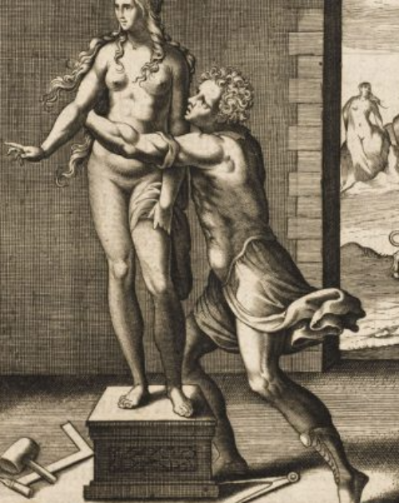
Junggeselle

Slide 11
Ovid Metamorphosen 10, 243ff.:
Quas quia Pygmalion aevum per crimen agentis
viderat, offensus vitiis, quae plurima menti
femineae natura dedit, sine coniuge caelebs
vivebat thalamique diu consorte carebat.
Da sie Pygmalion ihr Leben im Laster hatte verbringen sehen,
blieb er aus Abscheu vor den Gebrechen, mit denen die Natur
das weibliche Gemüt so überreich bedacht hat, unvermählt, ein
Junggeselle, und lange fehlte auf seinem Lager die Lebensgefährtin.

Slide 12
Junggeselle
Koryphäe auf seinem Gebiet

Slide 13
Ovid Metamorphosen 10, 247-52:
interea niveum mira feliciter arte
sculpsit ebur formamque dedit, qua femina nasci
nulla potest, operisque sui concepit amorem.
(…)
ars adeo latet arte sua...
Währenddessen glückte es ihm, aus schneeweißem Elfenbein
mit bewundernswürdiger Kunst ein Bild zu schnitzen und ihm
so viel Schönheit zu verleihen, wie sie von Natur keine Frau
besitzen kann - und er verliebte sich in sein eigenes Werk.
(…)
So sehr verbarg seine Kunst alles Künstliche.

Slide 14
Junggeselle
Geschenke
Koryphäe auf seinem Gebiet

Slide 15
Ovid Metamorphosen 10, 259-265:
et modo blanditias adhibet, modo grata puellis
munera fert illi conchas teretesque lapillos
et parvas volucres et flores mille colorum
liliaque pictasque pilas et ab arbore lapsas
Heliadum lacrimas; ornat quoque vestibus artus,
dat digitis gemmas, dat longa monilia collo,
aure leves bacae, redimicula pectore pendent.
Bald überhäuft er sie mit
Liebkosungen, bald bringt er ihr Geschenke, wie Mädchen sie
lieben, Muscheln, glatte Steinchen, kleine Vögel, Blumen in tausend
Farben, Lilien, bunte Bälle und die nach ihrer Baumverwandlung
vergossenen Tränen der Sonnentöchter, den Bernstein. Auch schmückt er sie mit Kleidern, steckt ihr Ringe mit
Edelgestein an die Finger und legt ihr eine lange Kette um den
Hals. Im Ohr trägt sie mattschimmernde Perlen, am Busen ein Brustband

Slide 16
Junggeselle
Geschenke
Koryphäe auf seinem Gebiet
Verliebt in sein Kunstwerk

Slide 17
Ovid Metamorphosen 10, 249:
operisque sui concepit amorem
und er verliebte sich in sein eigenes Werk
256-258:
oscula dat, reddique putat loquiturque tenetque,
et credit tactis digitos insidere membris
et metuit, pressos veniat ne livor in artus
Er küßt es und vermeint, wiedergeküßt zu werden, spricht es an, umarmt es und glaubt, den Druck der Finger auf den berührten Gliedern zu
bemerken, er sorgt sich sogar, die Glieder könnten, wo er sie drückte, bläuliche Flecken bekommen

Slide 18
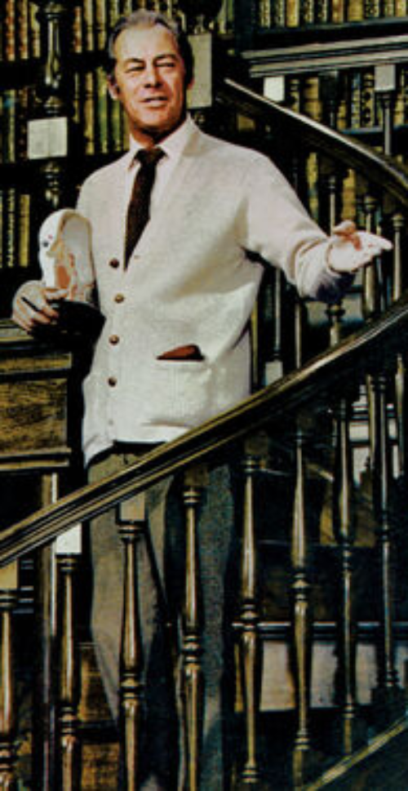
Junggeselle

Slide 19
G. B. Shaw, Pygmalion S.37:
Higgins: „Was? Das Dingelchen? Tabu, ich versichere Sie! (…) Sehen Sie, sie ist meine Schülerin. Wenn Schülerinnen nicht tabu wären, wäre kein Unterricht möglich. (…) Sie könnte genauso gut ein Holzklotz sein…“
G. B. Shaw, Pygmalion S.55:
Higgins: „Ich kann mich mit jungen Frauen nicht abgeben. Meine Idealfrau ist möglichst wie du. Niemals werde ich es fertigbringen, junge Frauen ernsthaft zu lieben.“
G. B. Shaw, Pygmalion S.77:
„Wissen Sie, Sie könnten eigentlich heiraten. (…) Sehen Sie, Eliza, nicht alle Männer sind so überzeugte alte Junggesellen wie ich und der Oberst.“

Slide 20
Findet an jungen Frauen keinen Gefallen
Potentielle Kandidatinnen werden entmenschlicht
Die Rolle des „Lehrers“ spielt in moderneren Pygmaliontexten eine größere Rolle
Im Gegensatz zu Pygmalion hat Higgins der Liebe scheinbar vollständig den Rücken zugekehrt

Slide 21
Junggeselle
Koryphäe auf seinem Gebiet

Slide 22
G. B. Shaw, Pygmalion S.23-24:
Pickering: „Ja. Es ist furchtbar anstrengend. Ich habe mir einiges darauf eingebildet, vierundzwanzig verschiedene Vokale aussprechen zu können, aber Ihre hundertdreißig schlagen mich. Ich kann nicht den kleinsten Unterschied zwischen den meisten hören.“
Oberst Pickering (Autor von gesprochenes Sanskrit) übertroffen
Einzigartige Leistung auf seinem Gebiet (vgl. Akt 1)
Beide sind Meister ihres Faches. Ihr Talent ermöglicht ihnen erst, eine „Galatea“ zu schaffen

Slide 23
Junggeselle
Geschenke
Koryphäe auf seinem Gebiet

Slide 24
G. B. Shaw, Pygmalion S.34:
Higgins: „(…). Denken sie an Schokoladenpralinen, an Taxis, Gold und Diamanten.“
G. B. Shaw, Pygmalion S.71:
Eliza öffnet die Tür: Man sieht sie auf dem erleuchteten Teppenabsatz in einem großartigen Abendkleid. Sie trägt Diamanten, einen Fächer, Blumen und alles, was dazugehört.
Eliza wird auch mit Geschenken überhäuft
Die Geschenke dienen als ,,Köder“
Nicht zur Zierde, sondern zur Facette

Slide 25
Vergleich Ovid, Metamorphosen 10, 266:
cuncta decent: nec nuda minus formosa videtur.
Alles ziert sie, doch nackt erscheint sie nicht weniger
schön.
Geschenke heben die Schönheit nur hervor

Slide 26
Junggeselle
Geschenke
Koryphäe auf seinem Gebiet
Verliebt in sein Kunstwerk

Slide 27
Pygmalion, Bernard Shaw, S.106:
Liza: „Ja, jetzt machen Sie eine Kehrtwendung und nähern sich mir wieder, weil ich keine Angst mehr vor Ihnen habe und ohne Sie auskommen kann.“
„Romanze in fünf Akten“ ist ironisch
Zeigt erst Interesse, nachdem Eliza eine Form der „Mündigkeit“ entwickelt hat (vgl. Higgins‘ Mutter)
Ist verliebt in seine Kunst, nicht unbedingt in sein Kunstwerk

Slide 28
3. Die Rolle der Galatea

Slide 29
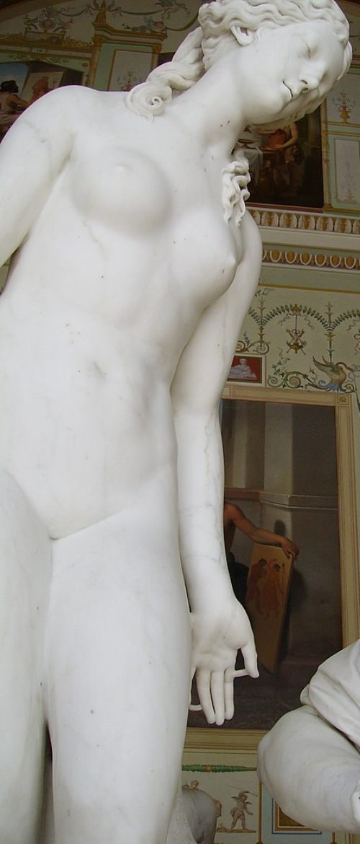
(Körper-)Sprache

Slide 30
Ovid Metamorphosen 10, 292-294:
(…) dataque oscula virgo
sensit et erubuit timidumque ad lumina lumen
attollens pariter cum caelo vidit amantem.
das Mädchen fühlte die Küsse, errötete, und während es ängstlich sein lichtes Auge zum Licht erhob, sah es zugleich mit dem Himmel seinen Geliebten.

Slide 31
(Körper-)Sprache
Die Metamorphose

Slide 32
Ovid Metamorphosen 10, 281-284:
(…) visa tepere est.
admovet os iterum, manibus quoque pectora temptat:
temptatum mollescit ebur positoque rigore
subsidit digitis…
da scheint sie warm zu sein! Er küßt sie noch einmal und berührt ihre Brust mit den Händen - da wird unter seiner Berührung das Elfenbein
weich, verliert seine Härte, gibt den Fingern nach…

Slide 33
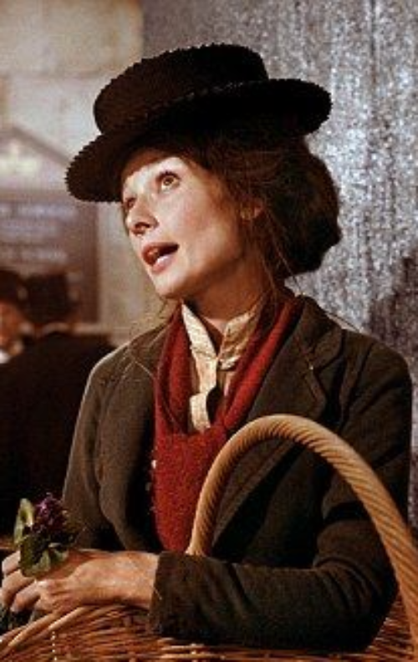
(Körper-)Sprache

Slide 34
Starker Gegensatz zu Galatea:
G. B. Shaw, Pygmalion S. 28:
Higgins: „Aber jemand will dir gleich was mit dem Besen, wenn du nicht zu schniefen aufhörst. Setz dich hin!“
Liza folgt langsam: Ah-ah-ah-au-au-uh! „Macht hier schwer auf Vater, der –“
Higgins: „Falls ich sie jemals unterrichte, werde ich schlimmer als zwei Väter zu Ihnen sein…“
G. B. Shaw, Pygmalion S. 100:
Eliza: „Spotten Sie nicht. Es ist gemein, mich zu verspotten.“
Eignet sich durch Sprache ein Mittel der „Selbstbefreiung“ an

Slide 35
(Körper-)Sprache
Die Metamorphose

Slide 36
Starker Gegensatz zu Galatea:
Eliza:
Beginnt formbar (weich)
Wird gegen Ende distanziert/kühl (zumindest in der Interaktion mit Higgins)
Befolgt starr neu erlernte Verhaltensmuster (Höflichkeit)
Wird im Verlauf der Geschichte für Higgins immer weniger erreichbar

Slide 37
4. Ihre Beziehung zueinander

Slide 38
In Ovids Metamorphosen:
Die Beziehung zwischen Pygmalion und Galatea bleibt gleich
Er bewundert ihre Schönheit und verliebt sich in ihren Körper
Sie heiraten und werden scheinbar glücklich (dea adest)

Slide 39
In Shaws Pygmalion:
Die Beziehung ändert sich im Verlauf der Geschichte (mit der Metamorphose von Eliza)
Erste Szene zwischen Eliza und Higgins (S. 13):
Higgins: „Na, na, na, na! Wer tut Ihnen hier was, dummes Ding? Wofür halten sie mich denn?“
- Ellizas Reaktion ist angsterfüllt und verzweifelt
Geprägt von Überlegenheit (finanziell, sprachlich, Mensch/Sache, etc.)

Slide 40
Letzte Szene zwischen Higgins und Eliza
Higgins: „Selbstverständlich kleiner Dummkopf. Vor fünf Minuten waren Sie ein Mühlstein an meinem Hals. Nun sind sie ein Turm an Kraft, ein kämpfendes Geleitschiff. Sie, ich und Pickering zusammen werden drei alte Junggesellen sein statt zwei Männer nur und ein dummes Mädchen.“
- Higgins erkennt ihre Fähigkeiten teilweise an
- Eliza reagiert gefasst
Eliza ist emanzipiert und die beiden könnten auf Augenhöhe reden. Für eine Romanze sind die Bedingungen nicht gegeben

Slide 41
5. Fazit

Slide 42
Der Titel macht den Bezug auf Ovid mehr als deutlich
Kernelemente Ovids Geschichte bleiben erhalten
Diverse Sachverhalte werden abgeändert/ergänzt

Slide 43
Aus Sicht der Liebeselegie:
foedus aeternum:
Coniugio, quod fecit, adest dea… (10, 295)
Higgins: „Gut, wenn ich mit ihr fertig bin, werfen wir sie wieder auf die Straße.“ (S. 33)
servitium amoris:
- Der Umgang mit den Frauen ist ganz unterschiedlicher Art
- Zwar keine Sklavin, aber trotzdem unnatürlich und sicher nicht gesellschaftlich anerkannt

Slide 44
Danke für Ihre Aufmerksamkeit!

Slide 45
Literaturverzeichnis:
Berst, A. Charles: Pygmalion. Shaws Spin on Myth and Cinderella.
Dinter, Annegret: Der Pygmalion-Stoff in der europäischen Literatur, Heidelberg 1979.
Dörrie, Heinrich: Pygmalion. Ein Impuls Ovids und seine Wirkung bis in die Gegenwart, 1974 Opladen.
Weiser, Claudia: Vom Künstler und Erzieher zum pathologischen Fall, Frankfurt am Main 1998.

